Slide 1



Filtro con Combobox
Bootcamp Fiori
Día 11

Slide 2

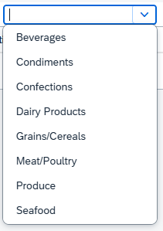
Filtro con Combobox
Existe la posibilidad de usar una entidad del servicio para crear filtros más dinámicos, donde el usuario pueda seleccionar valores que realmente existen en el modelo y no solo ingresar valores aleatorios en un Input.

Slide 3


MUCHAS
GRACIAS!

